Slide 1
JAVA物件導向程式開發報告
程式設計二
學生:A100E111董宸維
老師:偉大的恩師龍大大

Slide 2
Agenda
物件導向技術(Object-Oriented) 結構化程式開發
核心觀念: 類別(class)與物件(object)
物件導向技術三要素:封裝|繼承|多形
物件導向封裝技術範例與實測
物件導向繼承範例與實測
物件導向多形範例與實測

Slide 3
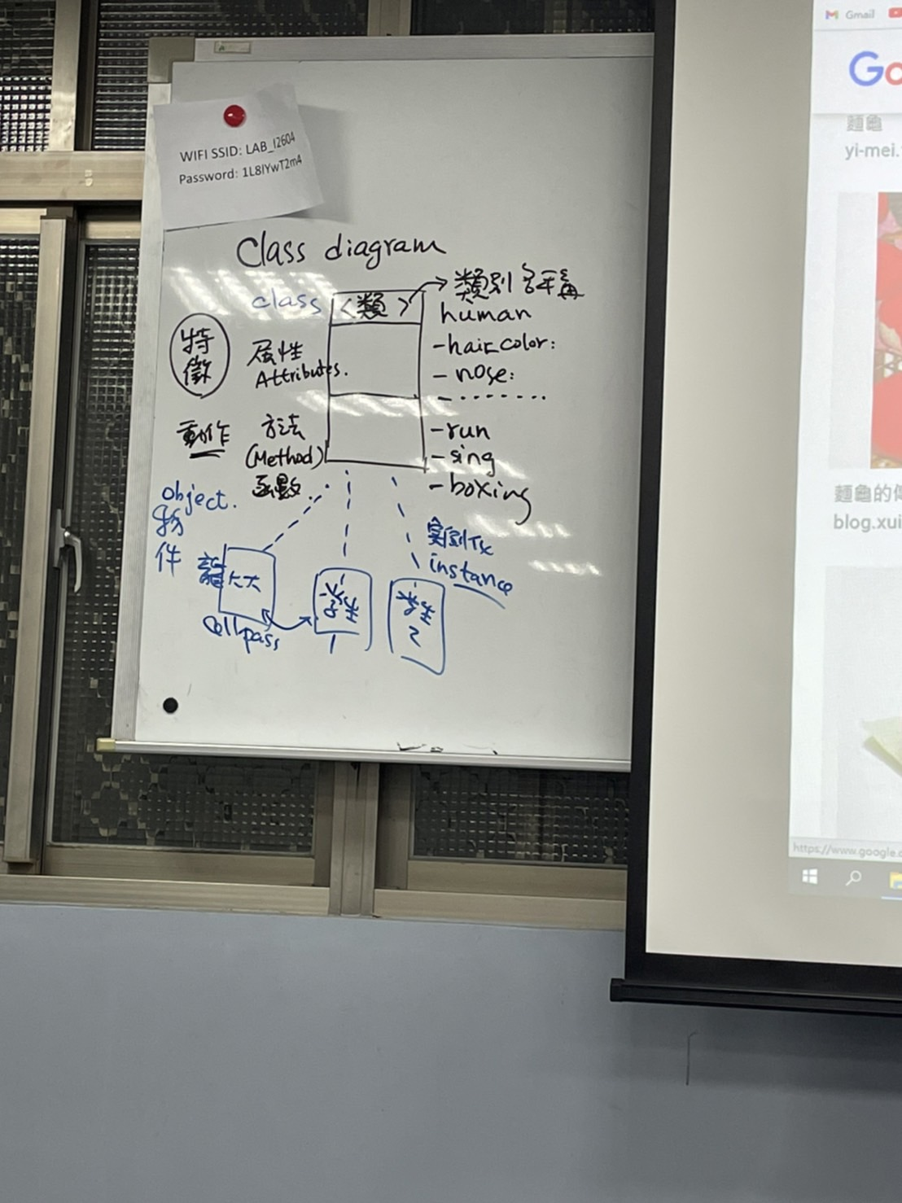
類別(class)與物件(object) 類別圖(class diagram)

Slide 4
public class Ccar {
public double gas, tbo;
public double max_dist = 0;
public void maxDist() {
max_dist = gas * tbo;
}
public double dist(double oil) {
return oil * tbo;
}
}
Ccar
+gas
宣告屬性
+tbo
+max_dist
+maxDist()
宣告方法
+dist()

Slide 5
public class BuildObject {
public static void main(String[] args) {
Ccar car1; //宣告car1物件
car1 = new Ccar(); //建立car1物件
car1.gas = 40; //設定car1物件的屬性值
car1.tbo = 13.6;
car1.maxDist(); //呼叫car1物件的方法
double distance = car1.dist(20); //呼叫car1物件的方法,並取得傳回值
System.out.println("car1汽車資訊：");
System.out.println("最大載油量：" + car1.gas + " L");
System.out.println("平均耗油量：" + car1.tbo + " km/L");
System.out.println("加滿油可行駛 " + car1.max_dist + " km");
System.out.println("加油20L可行駛 " + distance + " km");
Ccar car2 = new Ccar(); //宣告並建立car2物件
car2.gas = 60; //設定car2物件的屬性值
car2.tbo = 9.5;
}
}

Slide 6
Ccar
Ccar car1= new Ccar();
+gas
Ccar car1;
car1 = new Ccar(); car2 = new Ccar();
+tbo
+max_dist
+maxDist()
+dist()
car1
car2

Slide 7
物件導向封裝技術範例與實測
封裝是使用成員存取修飾子，來定義類別內部的資料成員和方法成員的存取限制，其目的用來保護類別內部的成員，免於受到外部程式的不當存取。
1. public (公開)
2. private (私有)
3. protected (保護)

Slide 8
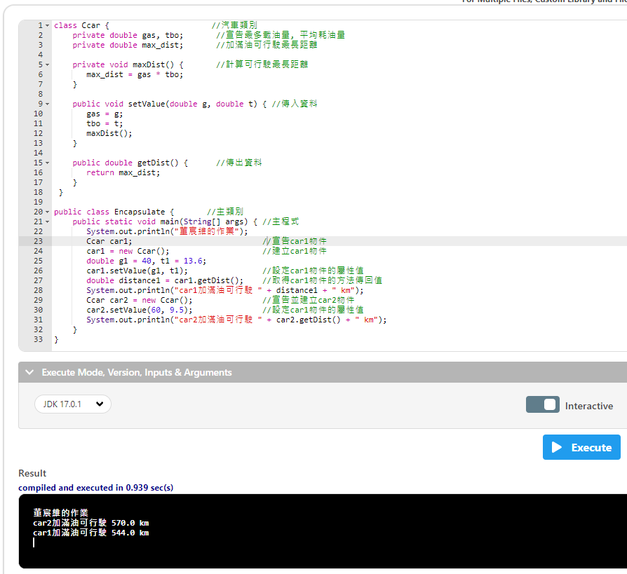
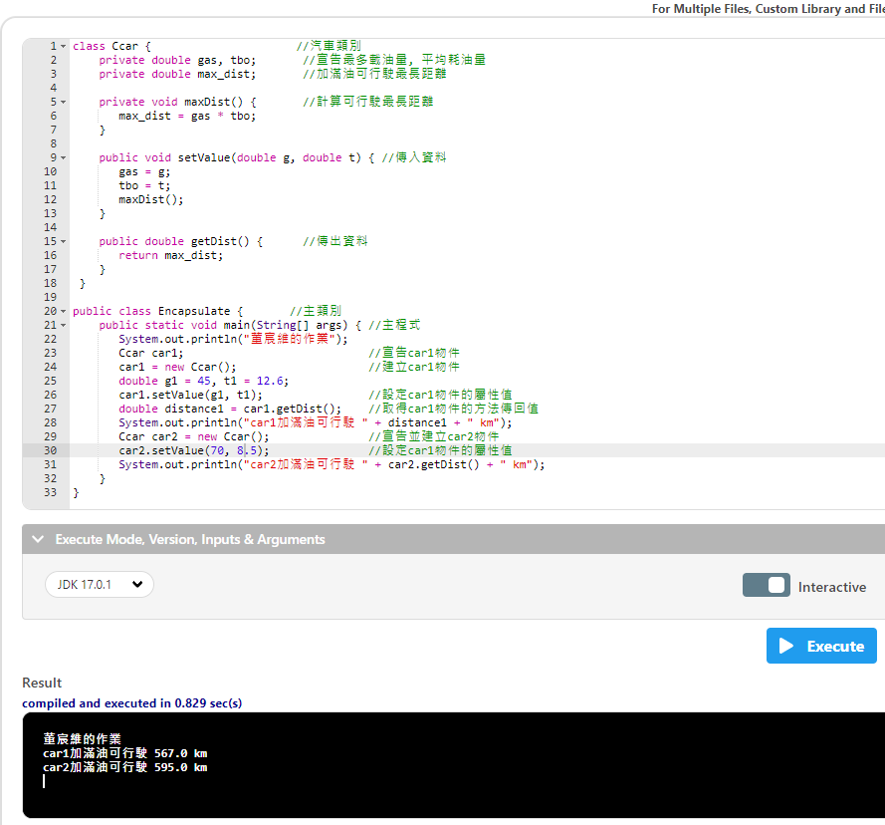

Slide 9
class Ccar {
private double gas, tbo;
private double max_dist;
private void maxDist() {
max_dist = gas * tbo;
}
public void setValue(double g, double t) {
gas = g;
tbo = t;
maxDist();
}
public double getDist() {
return max_dist;
}
}
Ccar
private私人存取
-gas
-tbo
-max_dist
public大家都可以存取
+setValue()
+getDist()

Slide 10
class Ccar {
private double gas, tbo;
private double max_dist;
private void maxDist() {
max_dist = gas * tbo;
}
public void setValue(double g, double t) {
gas = g;
tbo = t;
maxDist();
}
public double getDist() {
return max_dist;
}
}
public class Encapsulate {
public static void main(String[] args) {
System.out.println("董宸維的作業");
Ccar car1;
car1 = new Ccar();
double g1 = 45, t1 = 12.6;
car1.setValue(g1, t1);
double distance1 = car1.getDist();
System.out.println("car1加滿油可行駛 " + distance1 + " km");
Ccar car2 = new Ccar();
car2.setValue(70,8.5);
System.out.println("car2加滿油可行駛 " + car2.getDist() + " km");
}
}
1
2
3
4
5

Slide 11
方法多載
「多載」是指同一個類別內，有兩個以上相同名稱的方法，但是因為各個方法所要傳入的引數個數不同，或者是引數的資料型別不同，則這些方法將被視為不同，且各有各自的內容。

Slide 12
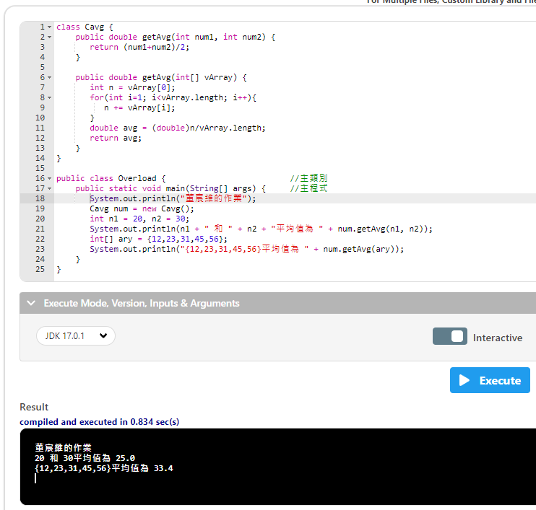
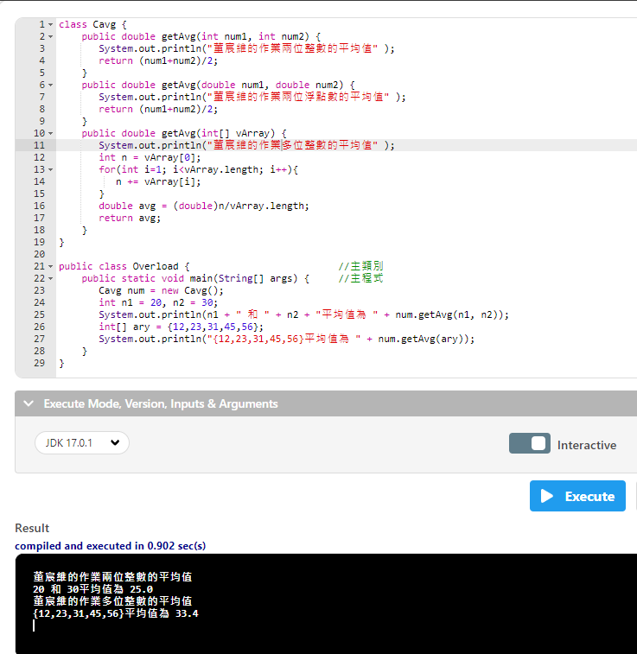

Slide 13
class Cavg {
public double getAvg(int num1, int num2) {
return (num1+num2)/2;
}
public double getAvg(int[] vArray) {
int n = vArray[0];
for(int i=1; i<vArray.length; i++){
n += vArray[i];
}
double avg = (double)n/vArray.length;
return avg;
}
}
public class Overload {
public static void main(String[] args) {
System.out.println("董宸維的作業");
Cavg num = new Cavg();
int n1 = 20, n2 = 30;
System.out.println(n1 + " 和 " + n2 + "平均值為 " + num.getAvg(n1, n2));
int[] ary = {12,23,31,45,56};
System.out.println("{12,23,31,45,56}平均值為 " + num.getAvg(ary));
}
}
叫做多載
一個類別裡面有2個一模一樣的方法

Slide 14
public class Ccar {
public double gas, tbo;
public double max_dist = 0;
public void maxDist() {
max_dist = gas * tbo;
}
public double dist(double oil) {
return oil * tbo;
}
}
Ccar
+gas
宣告屬性
+tbo
+max_dist
+maxDist()
宣告方法
+dist()

Slide 15
public class BuildObject {
public static void main(String[] args) {
Ccar car1;
car1 = new Ccar();
car1.gas = 40;
car1.tbo = 13.6;
car1.maxDist();
double distance = car1.dist(20);
System.out.println("car1汽車資訊：");
System.out.println("最大載油量：" + car1.gas + " L");
System.out.println("平均耗油量：" + car1.tbo + " km/L");
System.out.println("加滿油可行駛 " + car1.max_dist + " km");
System.out.println("加油20L可行駛 " + distance + " km");
Ccar car2 = new Ccar(); //宣告並建立car2物件
car2.gas = 60; //設定car2物件的屬性值
car2.tbo = 9.5;
}
}
Ccar
car1
car2

Slide 16
Ccar
Ccar car1= new Ccar();
+gas
Ccar car1;
car1 = new Ccar(); car2 = new Ccar();
+tbo
+max_dist
+maxDist()
+dist()
car1
car2

Slide 17
物件導向封裝技術範例與實測
封裝是使用成員存取修飾子，來定義類別內部的資料成員和方法成員的存取限制，其目的用來保護類別內部的成員，免於受到外部程式的不當存取。
1. public (公開)允許給任何類別的程式呼叫
2. private (私有)只允許自身類別內的程式呼叫
3. protected (保護)只允許自身類別或繼承自身類別的子類別呼叫

Slide 18
方法多載
「多載」是指同一個類別內，有兩個以上相同名稱的方法，但是因為各個方法所要傳入的引數個數不同，或者是引數的資料型別不同，則這些方法將被視為不同，且各有各自的內容。

Slide 20
class Cavg {
public double getAvg(int num1, int num2) {
return (num1+num2)/2;
}
public double getAvg(int[] vArray) {
int n = vArray[0];
for(int i=1; i<vArray.length; i++){
n += vArray[i];
}
double avg = (double)n/vArray.length;
return avg;
}
}
public class Overload {
public static void main(String[] args) {
System.out.println("董宸維的作業");
Cavg num = new Cavg();
int n1 = 20, n2 = 30;
System.out.println(n1 + " 和 " + n2 + "平均值為 " + num.getAvg(n1, n2));
int[] ary = {12,23,31,45,56};
System.out.println("{12,23,31,45,56}平均值為 " + num.getAvg(ary));
}
}
叫做多載
一個類別裡面有2個一模一樣的方法

Slide 21
建構式(Constructor)
類別名稱 物件變數 = new 建構式名稱()
()沒有寫預設建構值

Slide 22
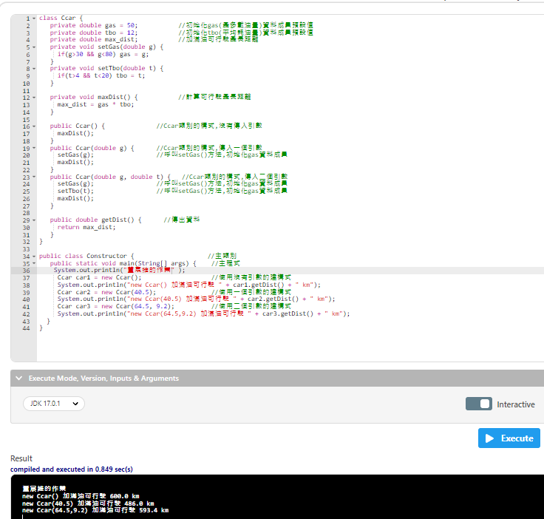

Slide 23
宣告只允許自身類別內的程式呼叫
class Ccar {
private double gas = 50;
private double tbo = 12;
private double max_dist;
private void setGas(double g) {
if(g>30 && g<80) gas = g;
}
private void setTbo(double t) {
if(t>4 && t<20) tbo = t;
}
private void maxDist() {
max_dist = gas * tbo;
}
public Ccar() {
maxDist();
}
public Ccar(double g) {
setGas(g);
maxDist();
}
public Ccar(double g, double t) {
setGas(g);
setTbo(t);
maxDist();
}
3
public double getDist() {
return max_dist;
}
}
3
5
4
public class Constructor {
public static void main(String[] args) {
System.out.println("董宸維的作業" );
Ccar car1 = new Ccar();
類別名稱 物件變數 = new 建構式名稱 ()
System.out.println("new Ccar() 加滿油可行駛 " + car1.getDist() + " km");
Ccar car2 = new Ccar(40.5);
類別名稱 物件變數 = new 建構式名稱 (帶入參數)
System.out.println("new Ccar(40.5) 加滿油可行駛 " + car2.getDist() + " km");
Ccar car3 = new Ccar(64.5, 9.2);
類別名稱 物件變數 = new 建構式名稱 (帶入參數)
System.out.println("new Ccar(64.5,9.2) 加滿油可行駛 " + car3.getDist() + " km");
}
}
3
3
3
1
2
2
2
1
1
允許給任何類別的程式呼叫

Slide 24
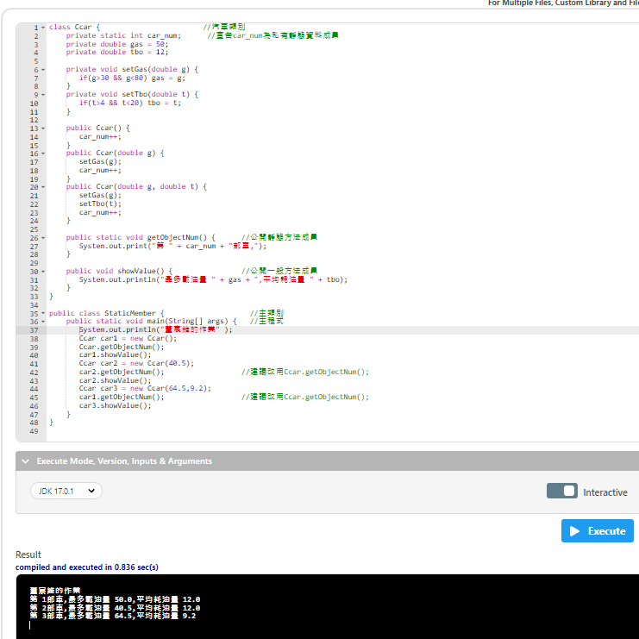

Slide 25
宣告只允許自身類別內的程式呼叫
class Ccar {
private static int car_num;
private double gas = 50;
private double tbo = 12;
private void setGas(double g) {
if(g>30 && g<80) gas = g;
}
private void setTbo(double t) {
if(t>4 && t<20) tbo = t;
}
public Ccar() {
car_num++;
}
public Ccar(double g) {
setGas(g);
car_num++;
}
public Ccar(double g, double t) {
setGas(g);
setTbo(t);
car_num++;
}
public static void getObjectNum() {
System.out.print("第 " + car_num + "部車,");
}
3
public void showValue() {
System.out.println("最多載油量 " + gas + ",平均耗油量 " + tbo);
}
}
public class StaticMember {
public static void main(String[] args) {
System.out.println("董宸維的作業" );
Ccar car1 = new Ccar();
Ccar.getObjectNum();
car1.showValue();
Ccar car2 = new Ccar(40.5);
Ccar.getObjectNum();
car2.showValue();
Ccar car3 = new Ccar(64.5,9.2);
Ccar.getObjectNum();
car3.showValue();
}
}
1
1
1
4
2
2
2
允許給任何類別的程式呼叫

Slide 26
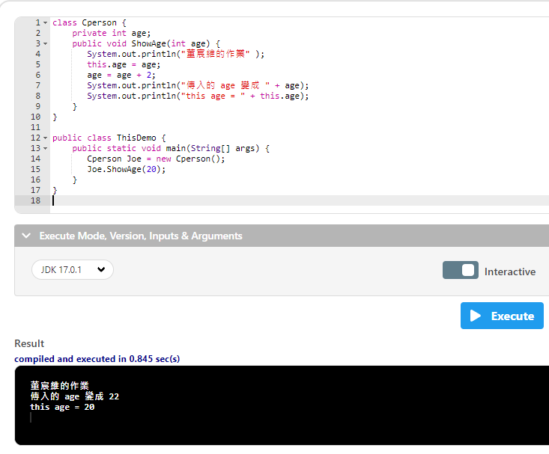

Slide 27
class Cperson {
private int age;
只允許自身類別內的程式呼叫的整數變數
public void ShowAge(int age) {
System.out.println("董宸維的作業" );
this.age = age;
age = age + 2;
System.out.println("傳入的 age 變成 " + age);
System.out.println("this age = " + this.age);
}
}
public class ThisDemo {
public static void main(String[] args) {
Cperson Joe = new Cperson();
Joe.ShowAge(20);
}
}

Slide 28
class Cperson {
private int age;
public void ShowAge(int age) {
允許給任何類別的方法 (參數)
System.out.println("董宸維的作業" );
this.age = age;
age = age + 2;
System.out.println("傳入的 age 變成 " + age);
System.out.println("this age = " + this.age);
}
}
public class ThisDemo {
public static void main(String[] args) {
Cperson Joe = new Cperson();
Joe.ShowAge(20);
}
}

Slide 29
class Cperson {
private int age;
public void ShowAge(int age) {
System.out.println("董宸維的作業" );
this.age = age;
age裡的值傳入this.age裡面
age = age + 2;
System.out.println("傳入的 age 變成 " + age);
System.out.println("this age = " + this.age);
}
}
public class ThisDemo {
public static void main(String[] args) {
Cperson Joe = new Cperson();
Joe.ShowAge(20);
}
}

Slide 30
class Cperson {
private int age;
public void ShowAge(int age) {
System.out.println("董宸維的作業" );
this.age = age;
age = age + 2;
age+2傳入原本的 age裡取代舊的值
System.out.println("傳入的 age 變成 " + age);
System.out.println("this age = " + this.age);
}
}
public class ThisDemo {
public static void main(String[] args) {
Cperson Joe = new Cperson();
Joe.ShowAge(20);
}
}

Slide 31
class Cperson {
private int age;
public void ShowAge(int age) {
System.out.println("董宸維的作業" );
this.age = age;
age = age + 2;
System.out.println("傳入的 age 變成 " + age);
這裡最終的值= age+2
System.out.println("this age = " + this.age);
}
}
public class ThisDemo {
public static void main(String[] args) {
Cperson Joe = new Cperson();
Joe.ShowAge(20);
}
}

Slide 32
class Cperson {
private int age;
public void ShowAge(int age) {
System.out.println("董宸維的作業" );
this.age = age;
age = age + 2;
System.out.println("傳入的 age 變成 " + age);
System.out.println("this age = " + this.age);
最初傳入的值
}
}
public class ThisDemo {
public static void main(String[] args) {
Cperson Joe = new Cperson();
Joe.ShowAge(20);
}
}

Slide 33
class Cperson {
private int age;
public void ShowAge(int age) {
System.out.println("董宸維的作業" );
this.age = age;
age = age + 2;
System.out.println("傳入的 age 變成 " + age);
System.out.println("this age = " + this.age);
}
}
public class ThisDemo {
public static void main(String[] args) {
Cperson Joe = new Cperson();
類別名稱 物件變數 = new 建構式名稱()
Joe.ShowAge(20);
}
}

Slide 34
class Cperson {
private int age;
public void ShowAge(int age) {
System.out.println("董宸維的作業" );
this.age = age;
age = age + 2;
System.out.println("傳入的 age 變成 " + age);
System.out.println("this age = " + this.age);
}
}
public class ThisDemo {
public static void main(String[] args) {
Cperson Joe = new Cperson();
Joe.ShowAge(20);
使用這個類別裡面的方法代入20這個值
}
}

Slide 35
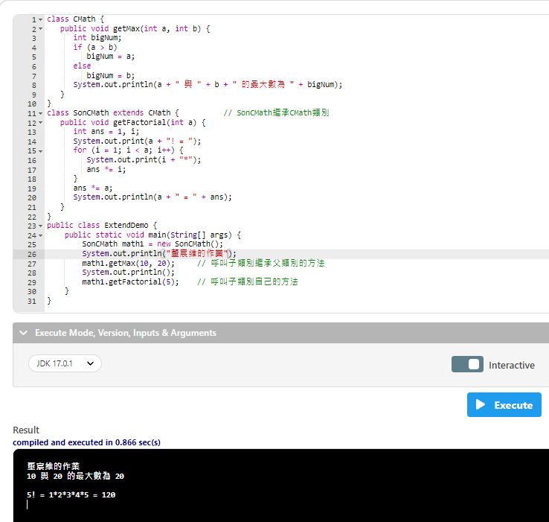

Slide 36
物件導向繼承
CMath
getMax
CMath
Is-a
SonCMath
getFactorial
SonCMath
getMax getFactorial
SonCMath

Slide 37
物件導向繼承 === class 與class之間的關係
CMath
getMax
CMath
SonCMath math1 = new SonCMath()
Is-a
ExtendDemo
math1
getMax
has-a
SonCMath
getFactorial
SonCMath
SonCMath
getMax getFactorial

Slide 38
class CMath {
public void getMax(int a, int b) {
int bigNum;
if (a > b)
bigNum = a;
else
bigNum = b;
System.out.println(a + " 與 " + b + " 的最大數為 " + bigNum);
}
}
class SonCMath extends CMath {
public void getFactorial(int a) {
int ans = 1, i;
System.out.print(a + "! = ");
for (i = 1; i < a; i++) {
System.out.print(i + "*");
ans *= i;
}
ans *= a;
System.out.println(a + " = " + ans);
}
}
執行方法
1.建立新的物件
2.呼叫.getMax 因為兒子有繼承爸爸的方法所以會跑去到爸爸那裡拿資料
3.呼叫.getFactorial
爸爸CMath
getMax
主程式
1.用兒子的類別去建立新的物件
2.用物件去呼叫.getMax(帶入參數)
3.換行
4.用物件去呼叫.getFactorial (帶入參數)
兒子SonCMath
繼承爸爸的getMax
getFactorial
public class ExtendDemo {
public static void main(String[] args) {
SonCMath math1 = new SonCMath();
System.out.println("董宸維的作業");
math1.getMax(10, 20);
System.out.println();
math1.getFactorial(5);
}
}

Slide 39
方法覆寫(Override) 兒子對於某些方法有自己的看法 不採用父親交代的方法

Slide 40
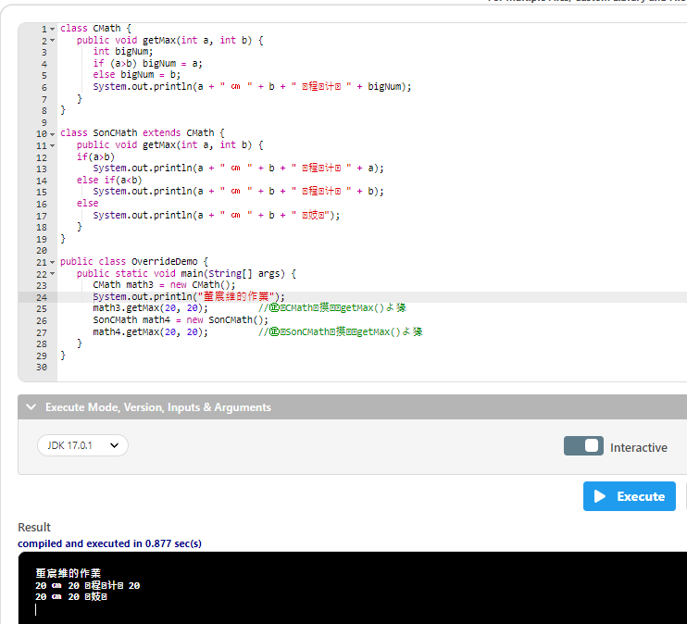

Slide 41
class CMath {
public void getMax(int a, int b) {
int bigNum;
if (a>b) bigNum = a;
else bigNum = b;
System.out.println(a + " ㎝ " + b + " 程计 " + bigNum);
}
}
class SonCMath extends CMath {
public void getMax(int a, int b) {
if(a>b)
System.out.println(a + " ㎝ " + b + " 程计 " + a);
else if(a<b)
System.out.println(a + " ㎝ " + b + " 程计 " + b);
else
System.out.println(a + " ㎝ " + b + " 妓");
}
}
public class OverrideDemo {
public static void main(String[] args) {
CMath math3 = new CMath();
System.out.println("董宸維的作業");
math3.getMax(20, 20);
SonCMath math4 = new SonCMath();
math4.getMax(20, 20);
}
}
爸爸CMath
getMax
主程式
1.用爸爸的類別去建立新的物件
2.用物件去呼叫.getMax(帶入參數)
3.用兒子的類別去建立新的物件
4.用物件去呼叫.getMax(帶入參數)
執行方法
1.建立新的物件
2.呼叫爸爸的.getMax
3.建立新的物件
4.呼叫兒子的.getMax 兒子不想使用爸爸的所以自己也擁有一個.getMax 所以不會呼叫爸爸的. getMax
兒子SonCMath
繼承爸爸的getMax
但是不想使用爸爸的所以自己也擁有一個getMax

Slide 42
預設建構式的執行順序

Slide 43
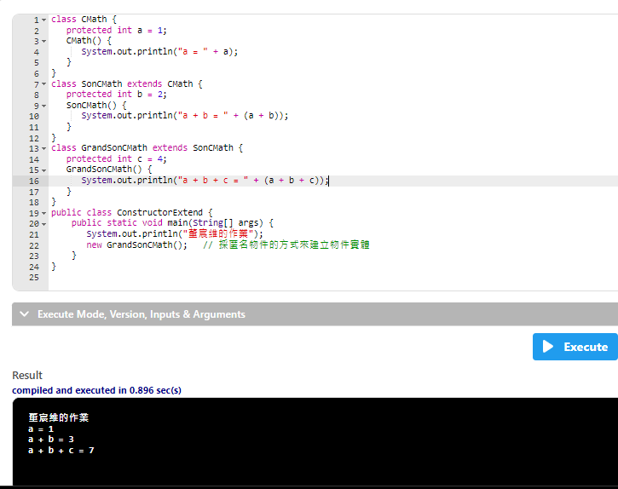

Slide 44
class CMath {
protected int a = 1;
CMath() {
System.out.println("a = " + a);
}
}
class SonCMath extends CMath {
protected int b = 2;
SonCMath() {
System.out.println("a + b = " + (a + b));
}
}
class GrandSonCMath extends SonCMath {
protected int c = 4;
GrandSonCMath() {
System.out.println("a + b + c = " + (a + b + c));
}
}
public class ConstructorExtend {
public static void main(String[] args) {
System.out.println("董宸維的作業");
new GrandSonCMath();
}
}
爺爺CMath
CMath
執行方法
1.兒子的類別建立新的物件
2.預設建構式的執行順序 沒有寫就會往上找爸爸的
3.預設建構式的執行順序 沒有寫就會往上找爺爺的
4.在爺爺裡面找到了int a = 1 再往下傳送
5.把資料傳給爸爸 再往下傳送
6.把資料傳給兒子 才得到答案
爸爸SonCMath
SonCMath
兒子GrandSonCMath
GrandSonCMath
主程式
1.用兒子的類別去建立新的物件

Slide 45
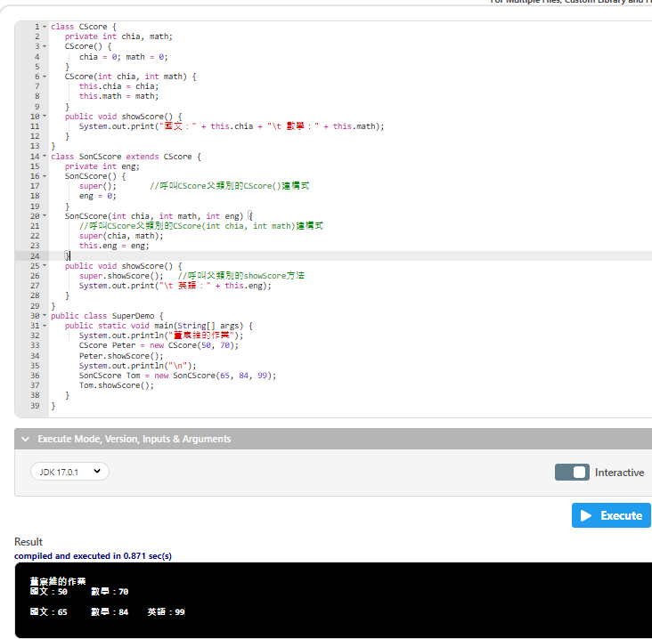

Slide 46
使用super
讓子類別用來呼叫父類別的建構式
在子類別中透過super來呼叫父類別的成員

Slide 47
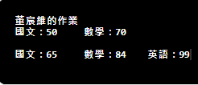
class CScore {
private int chia, math;
CScore() {
chia = 0; math = 0;
}
CScore(int chia, int math) {爸爸的建構值
this.chia = chia;
this.math = math;
}
public void showScore() {
System.out.print("國文：" + this.chia + "\t 數學：" + this.math);
}
}
class SonCScore extends CScore {
private int eng;
SonCScore() {
super();
eng = 0;
}
SonCScore(int chia, int math, int eng) {
super(chia, math);
this.eng = eng;
}
public void showScore() {
super.showScore();
System.out.print("\t 英語：" + this.eng);
}
}
public class SuperDemo {
public static void main(String[] args) {
System.out.println("董宸維的作業");
CScore Peter = new CScore(50, 70);
Peter.showScore();
System.out.println("\n");
SonCScore Tom = new SonCScore(65, 84, 99);
Tom.showScore();
}
}
呼叫繼承的建構值的答案
呼叫繼承的建構值 這樣不用再寫一遍
傳送繼承的建構值 這樣不用再寫一遍

Slide 48
class CScore {
private int chia, math;
CScore() {
chia = 0; math = 0;
}
CScore(int chia, int math) {爸爸的建構值
this.chia = chia;
this.math = math;
}
public void showScore() {
System.out.print("國文：" + this.chia + "\t 數學：" + this.math);
}
}
class SonCScore extends CScore {
private int eng;
SonCScore() {
super();
eng = 0;
}
SonCScore(int chia, int math, int eng) {
super(chia, math);
this.eng = eng;
}
public void showScore() {
super.showScore();
System.out.print("\t 英語：" + this.eng);
}
}
public class SuperDemo {
public static void main(String[] args) {
System.out.println("董宸維的作業");
CScore Peter = new CScore(50, 70);
Peter.showScore();
System.out.println("\n");
SonCScore Tom = new SonCScore(65, 84, 99);
Tom.showScore();
}
}
呼叫繼承的建構值的答案
呼叫繼承的建構值 這樣不用再寫一遍
傳送繼承的建構值 這樣不用再寫一遍

Slide 49
使用final
final 資料成員: 常數
當使用final來宣告一個常數時，記得一定要同時給予這個常數初值(常數的值不能被變更的)。
private final int speed = 120;
final 方法成員: 這個方法不可以被子類別覆寫。
public final void showBigSpeed(String s)
如果父類別的某個方法成員前面加上了final保留字，則子類別又有相同名稱的方法成員的話，編譯時期就會出現錯誤。
final class:該類別無法被繼承。
final class Cdog

Slide 50
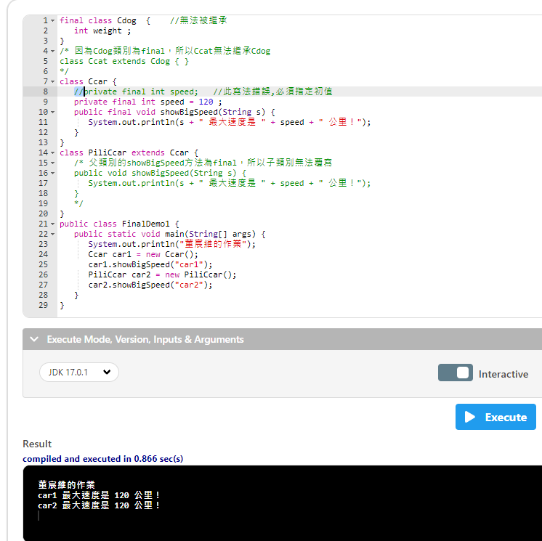
正確寫法

Slide 51
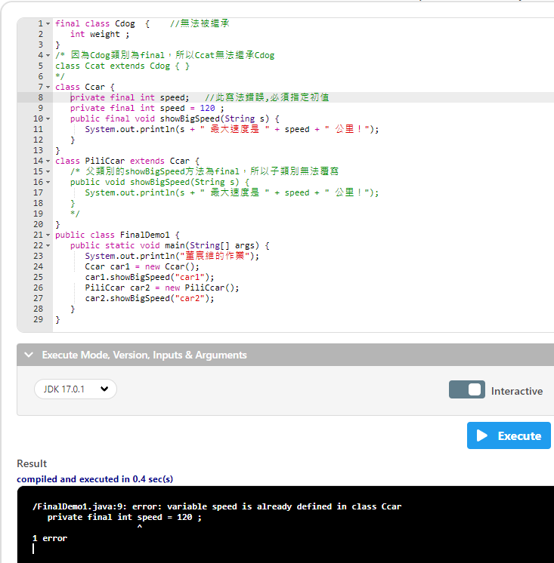
錯誤寫法

Slide 52
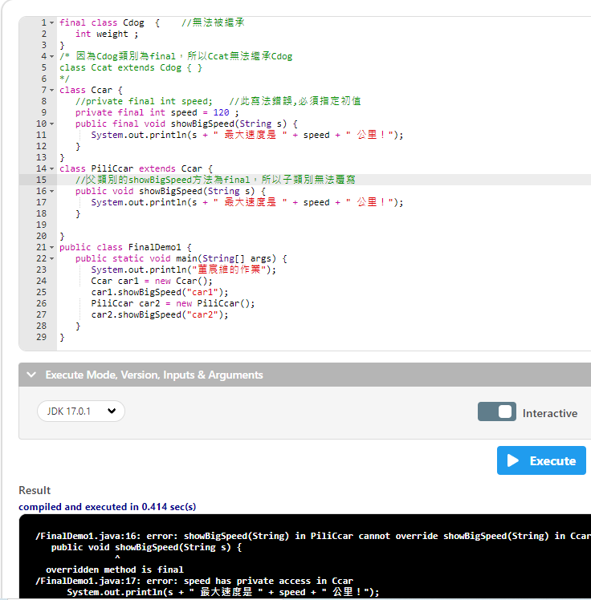
錯誤寫法

Slide 53
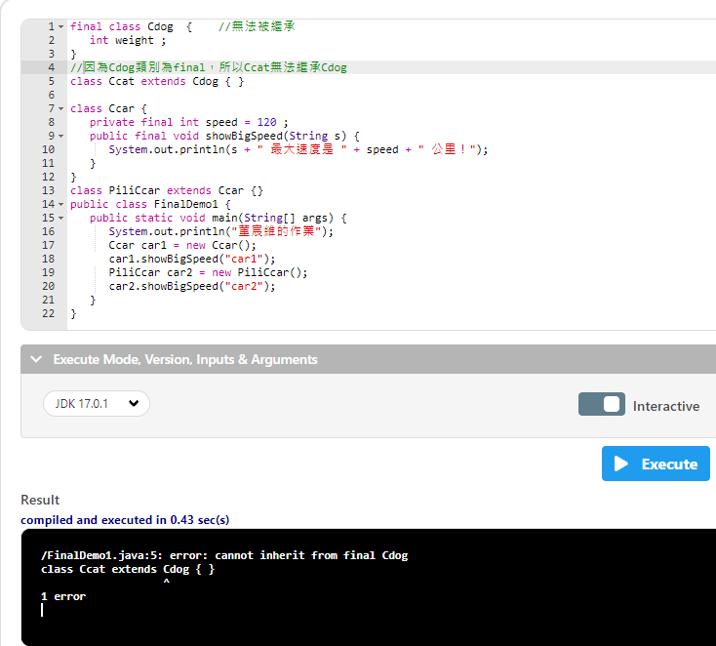
錯誤寫法

Slide 54
final class Cdog {
int weight ;
}
class Ccat extends Cdog { }因為Cdog類別為final，所以Ccat無法繼承Cdog
class Ccar {
//private final int speed; //此寫法錯誤,必須指定初值
private final int speed = 120 ;
public final void showBigSpeed(String s) {
System.out.println(s + " 最大速度是 " + speed + " 公里！");
}
}
class PiliCcar extends Ccar {
父類別的 showBigSpeed方法為 final，所以子類別無法覆寫
}
public class FinalDemo1 {
public static void main(String[] args) {
System.out.println("董宸維的作業");
Ccar car1 = new Ccar();
car1.showBigSpeed("car1");
PiliCcar car2 = new PiliCcar();
car2.showBigSpeed("car2");
}
}
無法被繼承
正確寫法

Slide 55
使用static

Slide 56
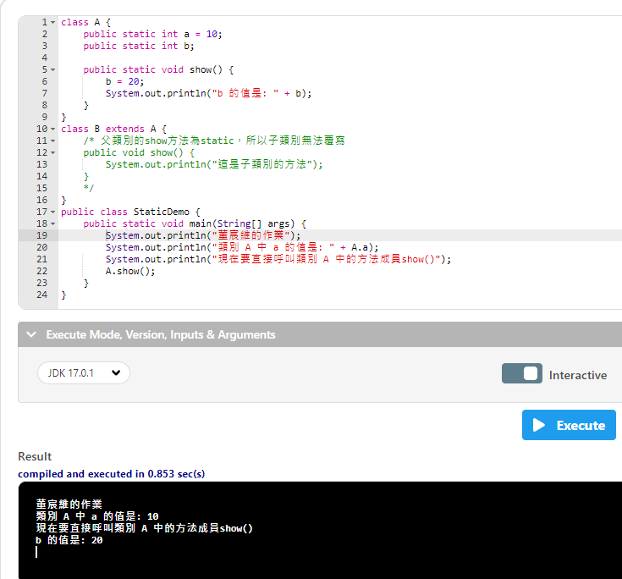
正確寫法

Slide 57

錯誤寫法

Slide 58
class A {
public static int a = 10;
public static int b;
public static void show() {
可以被存取不能被覆寫回傳值方法
b = 20;
System.out.println("b 的值是: " + b);
}
}
class B extends A {
public void show() {父類別的 show方法為 static，所以子類別無法覆寫
System.out.println("這是子類別的方法");
}
}
public class StaticDemo {
public static void main(String[] args) {
System.out.println("董宸維的作業");
System.out.println("類別 A 中 a 的值是: " + A.a);
System.out.println("現在要直接呼叫類別 A 中的方法成員show()");
A.show();
}
}

Slide 59
class A {
public static int a = 10;
public static int b;
public static void show() {
b = 20;
System.out.println("b 的值是: " + b);
}
}
class B extends A {}
public class StaticDemo {
public static void main(String[] args) {
System.out.println("董宸維的作業");
System.out.println("類別 A 中 a 的值是: " + A.a);
System.out.println("現在要直接呼叫類別 A 中的方法成員show()");
A.show();
}
}

Slide 60
抽象類別(abstract class)與抽象方法(abstract method)
抽象類別(abstract class):
定義整體架構與功能, 繼承人(子類別)必須實作抽象方法(abstract method)
abstract class Cscore
抽象方法(abstract method)
public abstract double avgScore();
抽象方法 只有名稱 沒內容 子類別繼承時需要實作此抽象方法

Slide 61
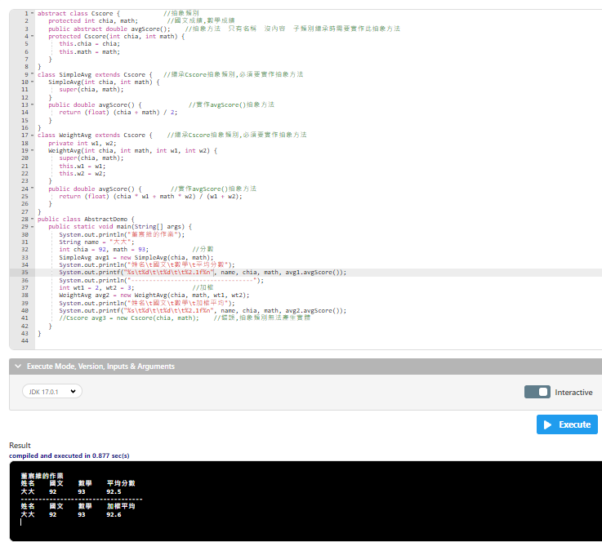
正確寫法

Slide 62
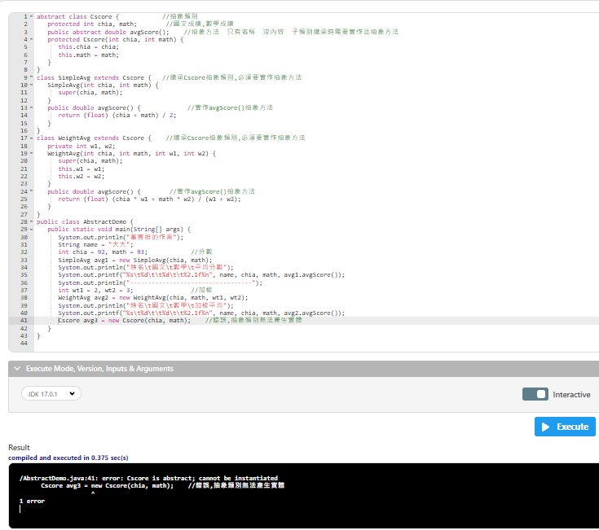
錯誤寫法

Slide 63
abstract class Cscore {抽象類別
protected int chia, math;國文成績,數學成績
public abstract double avgScore();抽象方法 只有名稱 沒內容 子類別繼承時需要實作此抽象方法
protected Cscore(int chia, int math) {
this.chia = chia;
this.math = math;
}
}
class SimpleAvg extends Cscore {繼承Cscore抽象類別,必須要實作抽象方法
SimpleAvg(int chia, int math) {
super(chia, math);
}
public double avgScore() { //實作avgScore()抽象方法
return (float) (chia + math) / 2;
}
}
class WeightAvg extends Cscore {繼承Cscore抽象類別,必須要實作抽象方法
private int w1, w2;
WeightAvg(int chia, int math, int w1, int w2) {
super(chia, math);
this.w1 = w1;
this.w2 = w2;
}

Slide 64
public double avgScore() { //實作avgScore()抽象方法
return (float) (chia * w1 + math * w2) / (w1 + w2);
}
}
public class AbstractDemo {
public static void main(String[] args) {
System.out.println("董宸維的作業");
String name = "大大";
int chia = 92, math = 93; //分數
SimpleAvg avg1 = new SimpleAvg(chia, math);
System.out.println("姓名\t國文\t數學\t平均分數");
System.out.printf("%s\t%d\t\t%d\t\t%2.1f%n", name, chia, math, avg1.avgScore());
System.out.println("----------------------------------");
int wt1 = 2, wt2 = 3; //加權
WeightAvg avg2 = new WeightAvg(chia, math, wt1, wt2);
System.out.println("姓名\t國文\t數學\t加權平均");
System.out.printf("%s\t%d\t\t%d\t\t%2.1f%n", name, chia, math, avg2.avgScore());
//Cscore avg3 = new Cscore(chia, math); //錯誤,抽象類別無法產生實體
}
}
SimpleAvg子類別
WeightAvg子類別

Slide 65
介面(interface)和類別(class)繼承(extends)
介面和類別的不同子類別只可繼承自一個父類別，但是一個類別卻可實作(Implement)自很多個介面

Slide 66
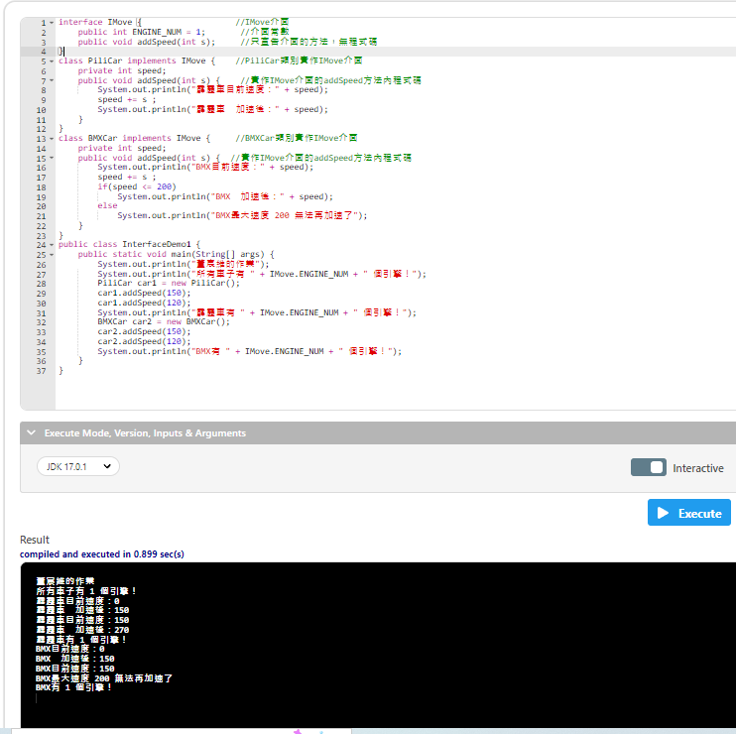

Slide 67
interface IMove {介面
public int ENGINE_NUM = 1;宣告常數介面
public void addSpeed(int s);只宣告介面的方法，無程式碼
}
class PiliCar implements IMove {
private int speed;
public void addSpeed(int s) {
System.out.println("霹靂車目前速度：" + speed);
speed += s ;
System.out.println("霹靂車 加速後：" + speed);
}
}
class BMXCar implements IMove {
private int speed;
public void addSpeed(int s) {
System.out.println("BMX目前速度：" + speed);
speed += s ;
if(speed <= 200)如果小於等於200就進入
System.out.println("BMX 加速後：" + speed);
else 否則進入這裡
System.out.println("BMX最大速度 200 無法再加速了");
}
}
public class InterfaceDemo1 {
public static void main(String[] args) {
System.out.println("董宸維的作業");
System.out.println("所有車子有 " + IMove.ENGINE_NUM + " 個引擎！");
PiliCar car1 = new PiliCar();
car1.addSpeed(150);
car1.addSpeed(120);
System.out.println("霹靂車有 " + IMove.ENGINE_NUM + " 個引擎！");
BMXCar car2 = new BMXCar();
car2.addSpeed(150);
car2.addSpeed(120);
System.out.println("BMX有 " + IMove.ENGINE_NUM + " 個引擎！");
}
}
實作
實作IMove介面的addSpeed方法內程式碼
speed += s; == >speed = speed+s
實作
實作IMove介面的addSpeed方法內程式碼
speed += s; == >speed = speed+s

Slide 68
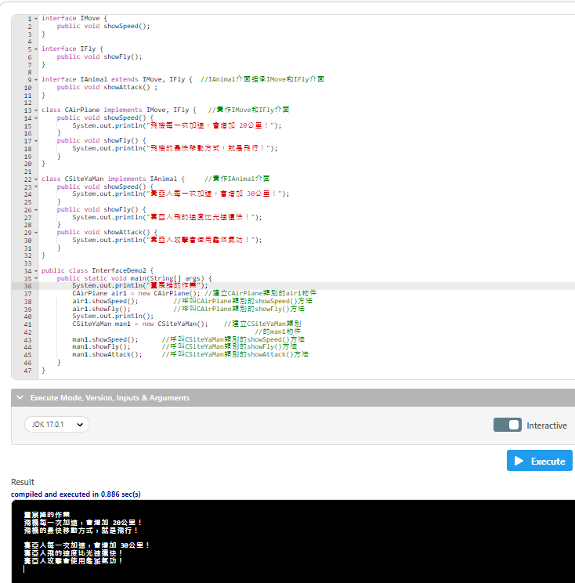

Slide 69
class CSiteYaMan implements IAnimal {
public void showSpeed() {
System.out.println("賽亞人每一次加速，會增加 30公里！");
}
public void showFly() {
System.out.println("賽亞人飛的速度比光速還快！");
}
public void showAttack() {
System.out.println("賽亞人攻擊會使用龜派氣功！");
}
}
interface IMove {
public void showSpeed();
}
interface IFly {
public void showFly();
}
interface IAnimal extends IMove, IFly {
public void showAttack() ;
}
class CAirPlane implements IMove, IFly {
public void showSpeed() {
System.out.println("飛機每一次加速，會增加 20公里！");
}
public void showFly() {
System.out.println("飛機的最快移動方式，就是飛行！");
}
}
實作IAnimal介面
介面
介面
介面 , 可以多重繼承
實作IMove和IFly介面
由於有介面 lAnimal有繼承IMove, Ifly所以也要實作
public class InterfaceDemo2 {
public static void main(String[] args) {
System.out.println("董宸維的作業");
CAirPlane air1 = new CAirPlane();
air1.showSpeed();
air1.showFly();
System.out.println();
CSiteYaMan man1 = new CSiteYaMan();
man1.showSpeed();
man1.showFly();
man1.showAttack()
}
}

Slide 70
多型(Polymorphism)
不同物件執行相同名稱的方法，卻可以得到不同的結果。
程式在執行時會根據不同的物件自行選擇適當的方法來執行。
例如：不同的形狀其面積計算公式不同。
如果是三角形，其面積為 (底 * 高) / 2；
如果是矩形，其面積為 長 * 寬 …。
Java中如果要達成多型，可以使用抽象方法和介面的方式來實作。

Slide 71
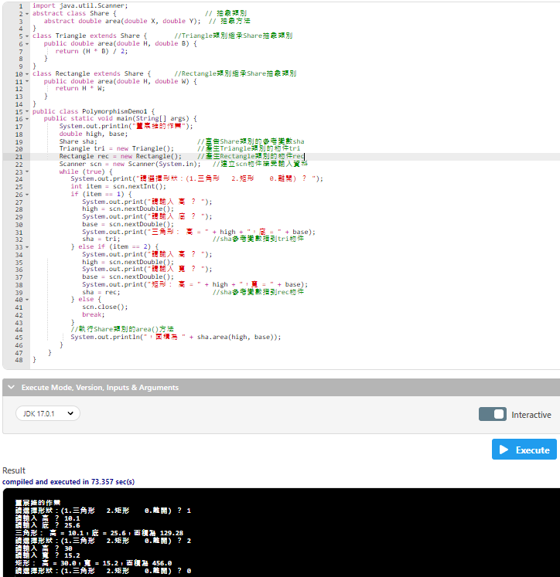

Slide 72
import java.util.Scanner;
abstract class Share {抽象類別
abstract double area(double X, double Y); // 抽象方法
}
class Triangle extends Share {
public double area(double H, double B) {
return (H * B) / 2;
}
}
class Rectangle extends Share {
public double area(double H, double W) {
return H * W;
}
}
需要有人輸入所以要import Scanner方法
繼承Share抽象類別
繼承Share抽象類別

Slide 73
public class PolymorphismDemo1 {
public static void main(String[] args) {
System.out.println("董宸維的作業");
double high, base;
Share sha; 宣告Share類別的變數sha
Triangle tri = new Triangle();產生Triangle類別的物件tri
Rectangle rec = new Rectangle();產生Rectangle類別的物件rec
Scanner scn = new Scanner(System.in);建立scn物件接受輸入資料
while (true) {
System.out.print("請選擇形狀：(1.三角形 2.矩形 0.離開) ？ ");
int item = scn.nextInt(); 等待輸入
if (item == 1) {如果答案為1會進入
System.out.print("請輸入 高 ？ ");
high = scn.nextDouble();
System.out.print("請輸入 底 ？ ");
base = scn.nextDouble();
System.out.print
("三角形： 高 = " + high + "，底 = " + base);
sha = tri; sha參考變數指到tri物件
} else if (item == 2) {如果答案為2會進入
System.out.print("請輸入 高 ？ ");
high = scn.nextDouble();
System.out.print("請輸入 寬 ？ ");
base = scn.nextDouble();
System.out.print
("矩形： 高 = " + high + "，寬 = " + base);
sha = rec; sha參考變數指到rec物件
} else {否則會進入這裡
scn.close();
break;
}
執行Share類別的area()方法
System.out.println("，面積為 " + sha.area(high, base));
}
}
}

Slide 74
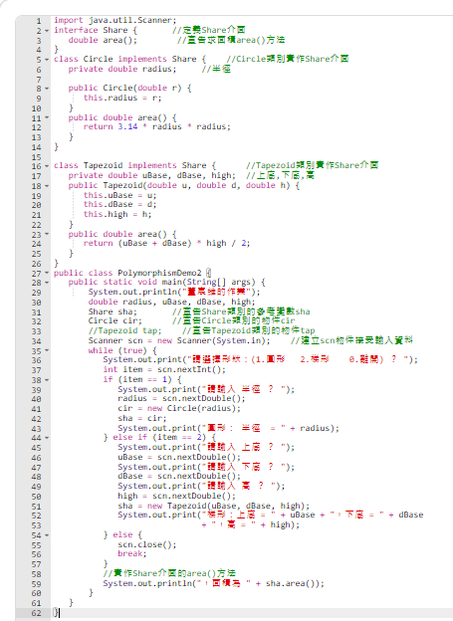
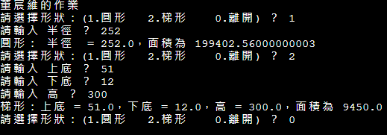

Slide 75
import java.util.Scanner;
interface Share {定義Share介面
double area(); 宣告求面積area()方法
}
class Circle implements Share {
private double radius; 半徑
public Circle(double r) {
this.radius = r;
}
public double area() {
return 3.14 * radius * radius;
}
}
class Tapezoid implements Share {
private double uBase, dBase, high; 上底,下底,高
public Tapezoid(double u, double d, double h) {
this.uBase = u;
this.dBase = d;
this.high = h;
}
public double area() {
return (uBase + dBase) * high / 2;
}
}
需要有人輸入所以要import Scanner方法
實作Share介面
實作Share介面

Slide 76
public class PolymorphismDemo2 {
public static void main(String[] args) {
System.out.println("董宸維的作業");
double radius, uBase, dBase, high;
Share sha;宣告Share類別的參考變數sha
Circle cir;宣告Circle類別的物件cir
//Tapezoid tap; 宣告Tapezoid類別的物件tap
Scanner scn = new Scanner(System.in); 建立scn物件接受輸入資料
while (true) {
System.out.print("請選擇形狀：(1.圓形 2.梯形 0.離開) ？ ");
int item = scn.nextInt(); 等待輸入
if (item == 1) {如果答案為1會進入
System.out.print("請輸入 半徑 ？ ");
radius = scn.nextDouble();
cir = new Circle(radius);
sha = cir; sha參考變數指到cir物件
System.out.print("圓形： 半徑 = " + radius);
} else if (item == 2) {如果答案為2會進入
System.out.print("請輸入 上底 ？ ");
uBase = scn.nextDouble();
System.out.print("請輸入 下底 ？ ");
dBase = scn.nextDouble();
System.out.print("請輸入 高 ？ ");
high = scn.nextDouble();
sha = new Tapezoid(uBase, dBase, high);
System.out.print
("梯形：上底 = " + uBase + "，下底 = " + dBase + "，高 = " + high);
} else {否則會進入這裡
scn.close();
break;
}
實作Share介面的area()方法
System.out.println("，面積為 " + sha.area());
}
}
}
如果不想寫,就可以寫這樣

